Slide 1


Patsientide rahulolu-uuring 2024 a.
Analüüs:

Slide 2
Üldandmed
Perioodil 01.01.2024-31.12.2024 kokku 491 vastajat.
Vastamise meetod:
Vastamise keel:
Soolis-vanuseline jaotus (arvuliselt):
Keskmine küsimustiku täitmise aeg:
3min, 55 sek.

Slide 4
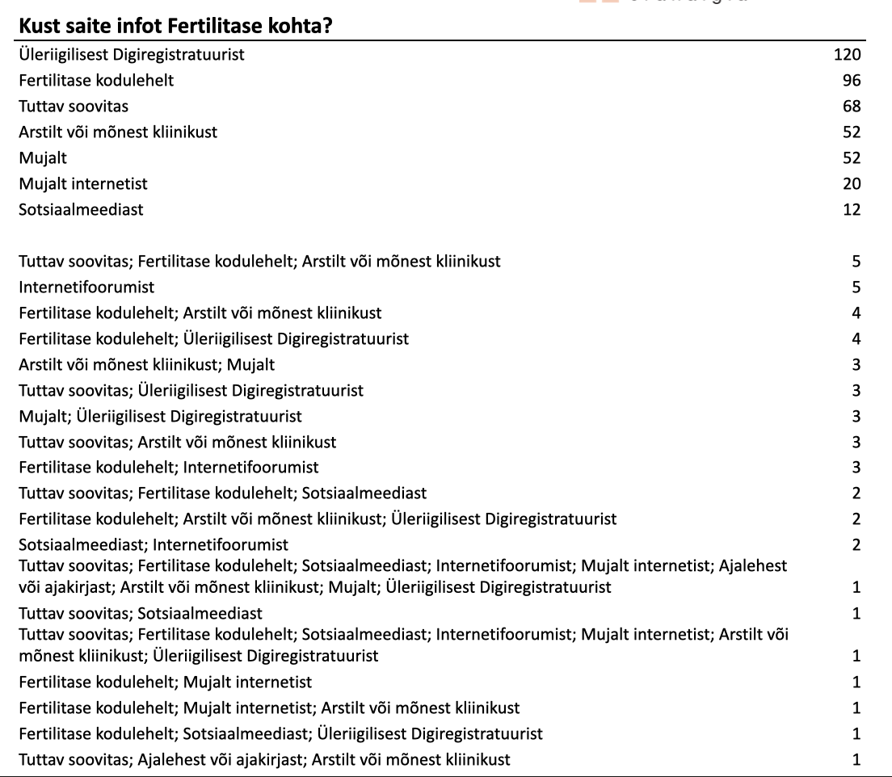
Elukoht
(ei vastanud: 9)

Slide 5
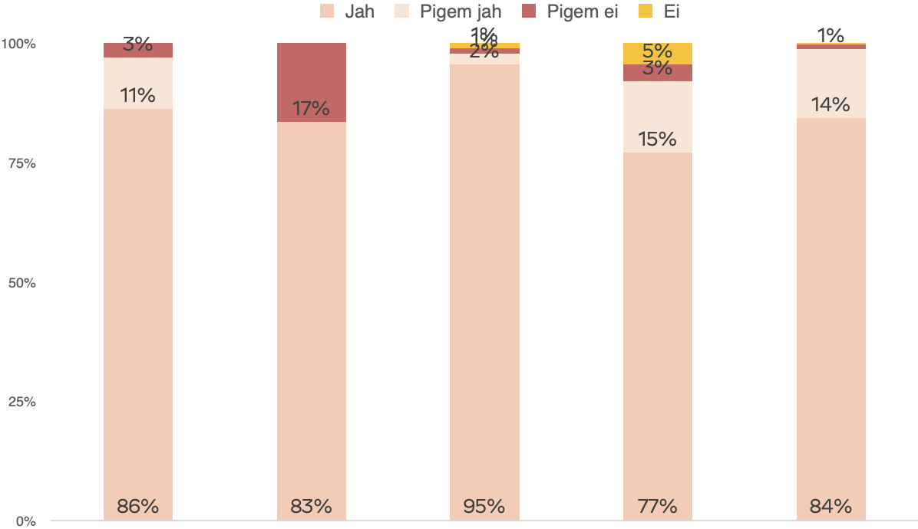
Rahulolu registreerimise korraldusega
Rahulolu registreerimise korraldusega meetodite lõikes
Rahulolu registreerimise korraldusega tervikuna
(Ei vastanud: 8)
Broneerisin aja kodulehel
E-postiga
Registratuuris (või arst pani järgmise aja)
Telefoni teel
Üleriigilises Digiregistratuuris (Terviseportaal)

Slide 6
Hinnang probleemile leevenduse saamisega
Kas olete saanud leevendust oma probleemile?
Probleemile leevenduse saamine vanuse lõikes

Slide 7
Rahulolu külastusega tervikuna
Fertilitase külastusega tervikuna rahulolu teenuse kasutamise lõikes
Kas jäite Fertilitase erahaigla külastusega
tervikuna rahule?
Ambulatoorne taastusravi
Eriarsti konsultatsioon
Haiglaravi: operatsioon ja taastumine
Haiglaravi: päevakirurgia
Raseduse jälgimine
Muu

Slide 8
Rahulolu personaliga
Kas arsti töö või tegevus jättis
Teile professionaalse mulje?
Kas tundsite, et Teisse suhtuti sõbralikult?
Kas raviteenus oli Teie jaoks piisavalt privaatne?

Slide 9
Rahulolu hinna ja kvaliteedi suhtega
Hinnang rahulolule hinna ja kvaliteedi
suhtes ameti lõikes
Kas Teie arvates on Fertilitase erahaigla teenuse
hinna ja kvaliteedi suhe hea?

Slide 10
Üldine rahulolu
Kui Teil tekib vajadus raviteenuse järele, kas
tuleksite taas Fertilitasse?
Kui Teil tekib vajadus raviteenuse järele, kas
tuleksite taas Fertilitasse? (%)

Slide 11
Vabavastuste kokkuvõte
Nopped kiitvatest vabavastustest:
Eraldi esile toodud töötajad: Elina Plahti, Liina Veelmaa, Dr Lauri Maisvee, Kaiu Hallik, Dr Doris Meigas-Tohver, Dr Maret Gardner, Dr Katrin Kask, Dr Daria Vorontsova, Kärt Kullap, Dr Heli Tober Madis, Dr Freiberg, Dr Ants Kass, Dr Eve Mandi, Dr Heidi Kotkas, Teili Kivi, Dr Ene Kääpa, Dr Aale Kallus.
Olen väga tänulik professionaalse konsultatsiooni eest. Sain oma küsimustele vastused ning minus on rahulik tunne.
Soovin tänada ja kiita 23.septembri hommikul tööl olnud vahetust. Imelised hoolivad, professionaalsed, ülisõbralikud töötajad.
Eeskujulik teenindus ja sõbralik suhtumine. Kuigi elan Tallinnas, on see mu elukoha lähim raviasutus. Ravil on mugav käia.
Kategooria | Arv
Kiitus- ja tänusõnad | 35
Negatiivne kogemus | 16
Muu kommentaar (nagu täiendav lisainfo küsimustiku täitmise vm kohta) | 22
Ettepanekud | 4
Kommentaar kõrge hinna osas | 6
Notes:
*3 kommentaari ütlesid, et ei tohi kasutada nende vastuseid kommunikatsioonis (2 negatiivset ja 1 muu)

